Slide 1
Research Jae Jun Ha Media Computing and Networking Laboratory POSTCH 2020-01-17
Notes:
발표 시작하겠습니다

Slide 2
Contents
DASH videos
Formulation
Algorithm

Slide 3


DASH videos
Different PSNR according to movies
Big buck bunny
Elephants dream
Tears of steel
Using FFmpeg, GPAC, made DASH videos
Bitrate?
Notes:
영상마다 다른 curve fitting 계수를 만들기 위해 현재 3개의 영상을 가지고 DASH 비디오를 만들었습니다
DASH 비디오를 만들기 위해 FFmpeg과 GPAC 라이브러리를 활용하였습니다.
지금 고민 되는 부분이 DASH 비디오를 직접 만드는 것이기 때문에 실제로 영상에 사용할 bitrate를 어떻게 정할지에 대한 부분은 다른 논문 참조하면서 생각해보고 있습니다.

Slide 4
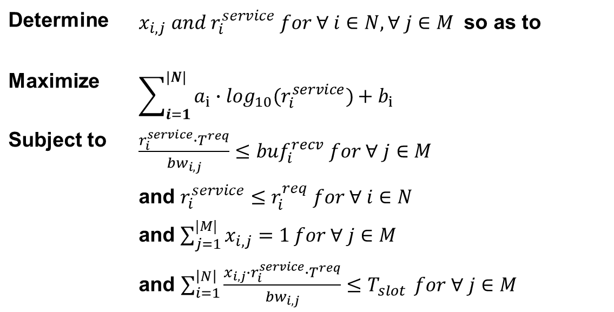
Formulation
Determine | $x_{i,j} and r_{i}^{service} for ∀ i∈N, ∀ j∈M$ so as to
Maximize | $$\sum_{i=1}^{|N|}{a_{i}∙\log_{10}(r_{i}^{service})+b_{i}}$$
Subject to | $\frac{r_{i}^{service}∙T^{req}}{{bw}_{i,j}}≤{buf}_{i}^{recv}$ $for ∀ j∈M$
 | and $r_{i}^{service}≤r_{i}^{req} for ∀ i∈N$
 | and $\sum_{j=1}^{|M|}{x_{i,j}=1}for ∀ j∈M$
 | and $\sum_{i=1}^{\left|N\right|}{\frac{x_{i,j}∙r_{i}^{service}∙T^{req}}{{bw}_{i,j}}≤T_{slot}} for ∀ j∈M$
Notes:
지난 번에 보여드렸던 formulation 입니다.

Slide 5
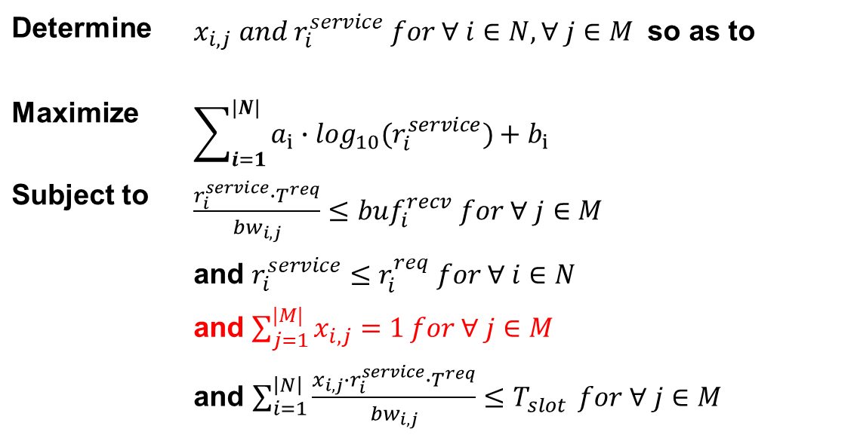
Formulation
Determine | $x_{i,j} and r_{i}^{service} for ∀ i∈N, ∀ j∈M$ so as to
Maximize | $$\sum_{i=1}^{|N|}{a_{i}∙\log_{10}(r_{i}^{service})+b_{i}}$$
Subject to | $\frac{r_{i}^{service}∙T^{req}}{{bw}_{i,j}}≤{buf}_{i}^{recv}$ $for ∀ j∈M$
 | and $r_{i}^{service}≤r_{i}^{req} for ∀ i∈N$
 | and $\sum_{j=1}^{|M|}{x_{i,j}=1}for ∀ j∈M$
 | and $\sum_{i=1}^{\left|N\right|}{\frac{x_{i,j}∙r_{i}^{service}∙T^{req}}{{bw}_{i,j}}≤T_{slot}} for ∀ j∈M$
Notes:
저번에 제약조건이 많을 경우 문제를 풀기 어렵다는 피드백을 듣고 제약조건을 줄이고자 합니다.
먼저 각 UE가 특정 AP로 받는 chunk 비율의 합이 1인 것은 정의 부분으로 빼려고 합니다.

Slide 6
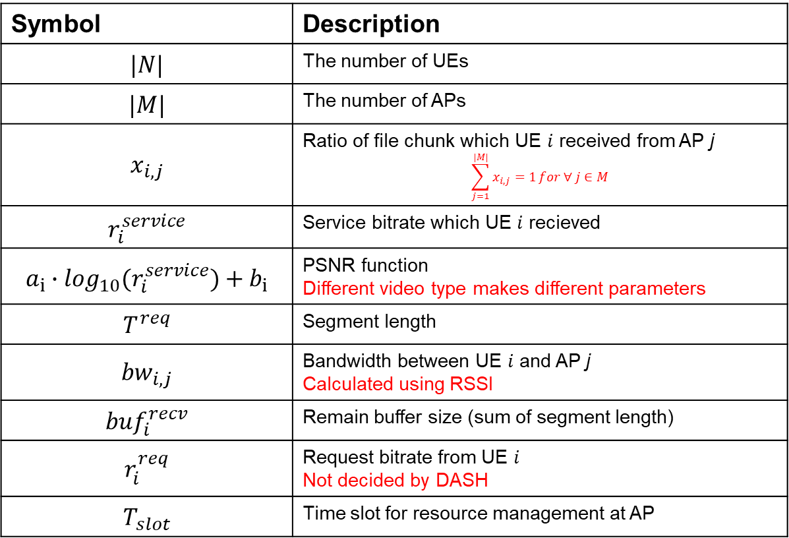
Formulation
Description
Symbol | Description
$$|N|$$ | The number of UEs
$$|M|$$ | The number of APs
$$x_{i,j}$$ | Ratio of file chunk which UE $i$ received from AP j $$\sum_{j=1}^{|M|}{x_{i,j}=1}for ∀ j∈M$$
$$r_{i}^{service}$$ | Service bitrate which UE $i$ recieved
$$a_{i}∙\log_{10}(r_{i}^{service})+b_{i}$$ | PSNR function Different video type makes different parameters
$$T^{req}$$ | Segment length
$${bw}_{i,j}$$ | Bandwidth between UE $i$ and AP j Calculated using RSSI
$${buf}_{i}^{recv}$$ | Remain buffer size (sum of segment length)
$$r_{i}^{req}$$ | Request bitrate from UE $i$ Not decided by DASH
$$T_{slot}$$ | Time slot for resource management at AP

Slide 7
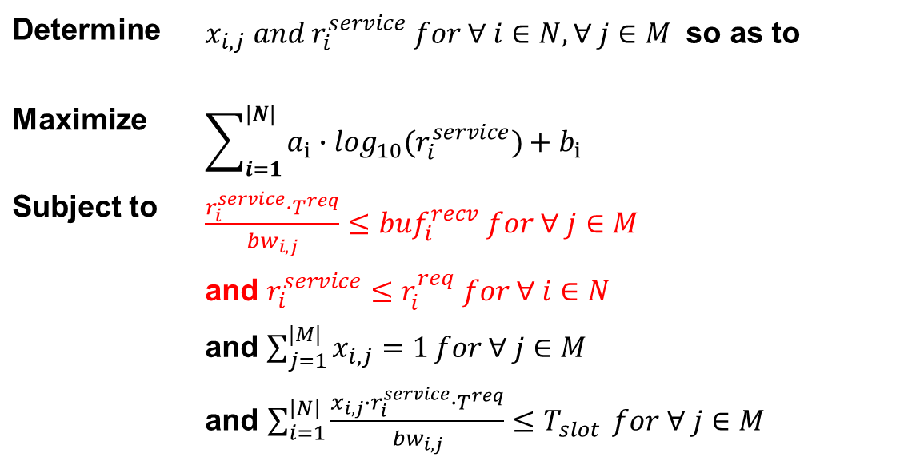
Formulation
Determine | $x_{i,j} and r_{i}^{service} for ∀ i∈N, ∀ j∈M$ so as to
Maximize | $$\sum_{i=1}^{|N|}{a_{i}∙\log_{10}(r_{i}^{service})+b_{i}}$$
Subject to | $\frac{r_{i}^{service}∙T^{req}}{{bw}_{i,j}}≤{buf}_{i}^{recv}$ $for ∀ j∈M$
 | and $r_{i}^{service}≤r_{i}^{req} for ∀ i∈N$
 | and $\sum_{j=1}^{|M|}{x_{i,j}=1}for ∀ j∈M$
 | and $\sum_{i=1}^{\left|N\right|}{\frac{x_{i,j}∙r_{i}^{service}∙T^{req}}{{bw}_{i,j}}≤T_{slot}} for ∀ j∈M$
Notes:
라그랑주 승수법을 쓰려면 제약조건 하나당 람다가 붙게 됩니다.
그래서 첫번째 제약 조건은 환욱이 것처럼 Timeslot에 마진 함수를 더해서 하는 방식을 생각하고 있습니다.
두번째 제약조건은 해당 조건이 있으면 문제를 풀기 힘들 것 같아 제거 하는 방법을 생각하고 있습니다.

Slide 8
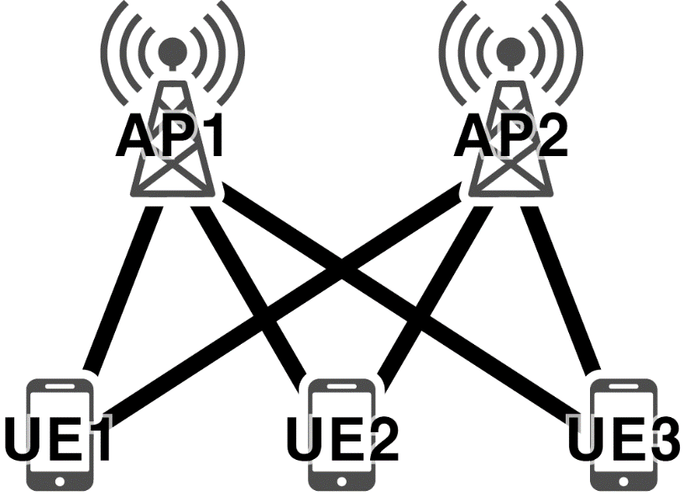
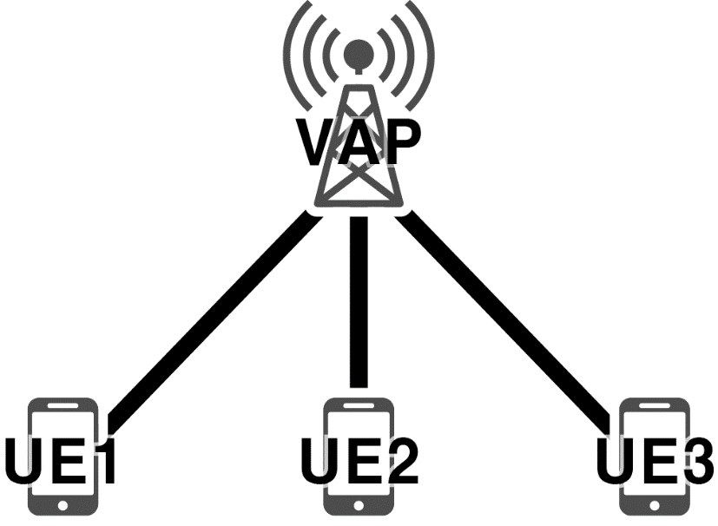

Lagrange Multiplier
Function
$L=\sum_{i=1}^{|N|}{(a_{i}∙\log_{10}(r_{i}^{service})+b_{i})}−\sum_{j=1}^{|M|}{λ_{j}∙(\sum_{i=1}^{\left|N\right|}{\frac{x_{i,j}∙r_{i}^{service}∙T^{req}}{{bw}_{i,j}}−T_{slot}})}$
VAP
Like one AP
Consider merged bandwidth
Each pair (UE – AP connection) has a different RSSI value
Notes:
마지막 제약조건만 고려한다고 해도 람다를 여러 개 사용해야합니다.
람다가 여러 개면 문제를 풀 수 없기 때문에 여러 AP를 하나로 뭉치는 방법

Slide 9

Algorithm
Function
$L=\sum_{i=1}^{|N|}{(a_{i}∙\log_{10}(r_{i}^{service})+b_{i})}−\sum_{j=1}^{|M|}{λ_{j}∙(\sum_{i=1}^{\left|N\right|}{\frac{x_{i,j}∙r_{i}^{service}∙T^{req}}{{bw}_{i,j}}−T_{slot}})}$
$L=\sum_{i=1}^{|N|}{(a_{i}∙\log_{10}(r_{i}^{service})+b_{i})}−λ∙(\sum_{i=1}^{\left|N\right|}{\frac{r_{i}^{service}∙T^{req}}{{bw}_{i}}−T_{slot}})$
$\frac{∂L}{∂r_{i}^{service}}=\frac{a_{i}}{r_{i}^{service}}−λ∙\frac{T^{req}}{{bw}_{i}}=0$
Notes:
굳이 bi-section이나 gradient method 사용할 필요 없음

Slide 10
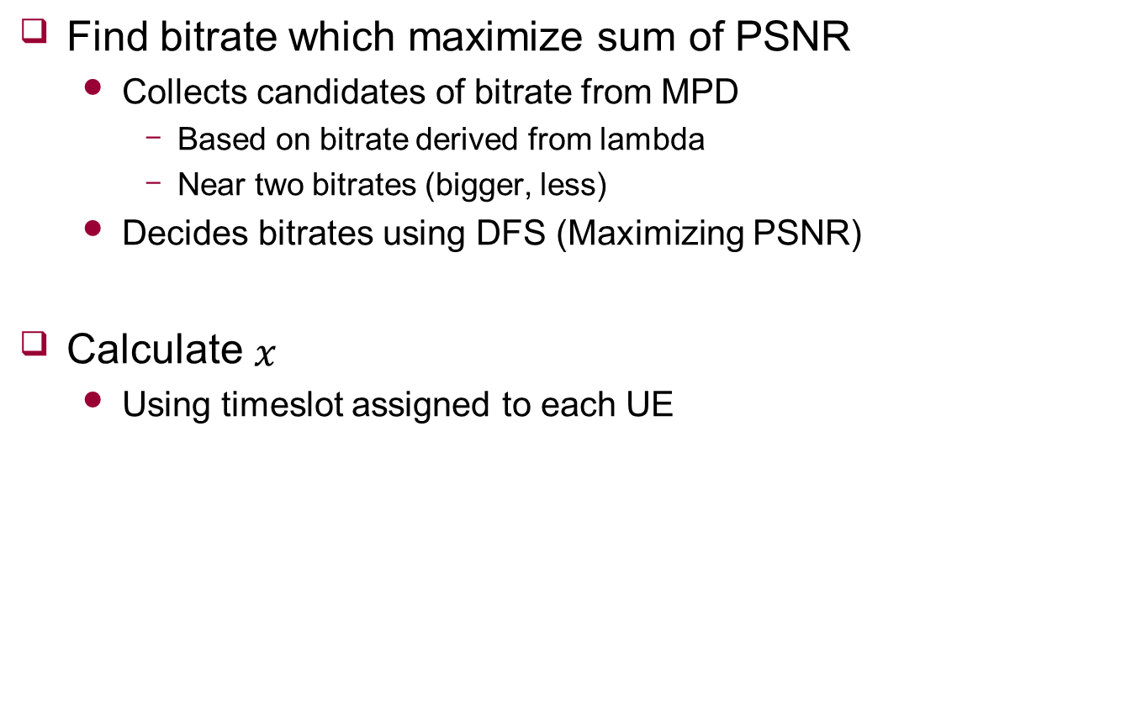
Algorithm
Find bitrate which maximize sum of PSNR
Collects candidates of bitrate from MPD
Based on bitrate derived from lambda
Near two bitrates (bigger, less)
Decides bitrates using DFS (Maximizing PSNR)
Calculate $x$
Using timeslot assigned to each UE

